Slide 1
第八章 运动和力
第1节 牛顿第一定律

Slide 2
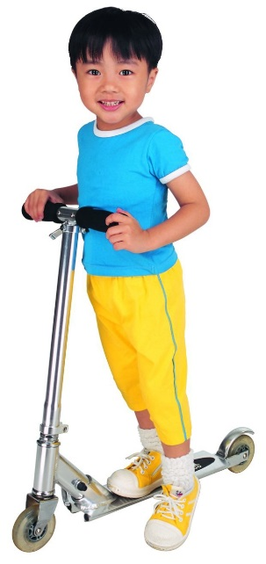

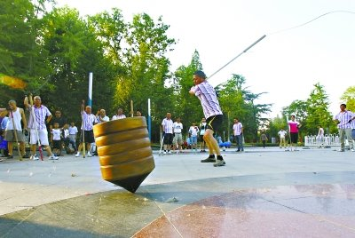

滑板车最终会
停下来
运动的小球会
停下来
快速转动的陀螺会
停下来
运动的物体为什么会停下来？
Notes:
2

Slide 3
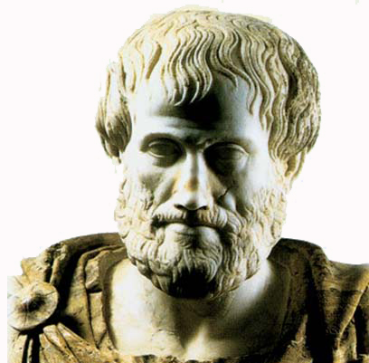
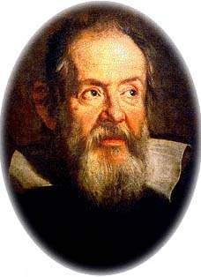
一
阻力对运动的影响
自古以来，就有很多人认为：物体的运动需要力来维持。
通过实验研究
VS
伽利略认为：物体的运动不需要力来维持，运动的物体之所以停下来，是因为受到了阻力的作用。

Slide 4


运动物体停下来的原因是什么？
Ff

Slide 5
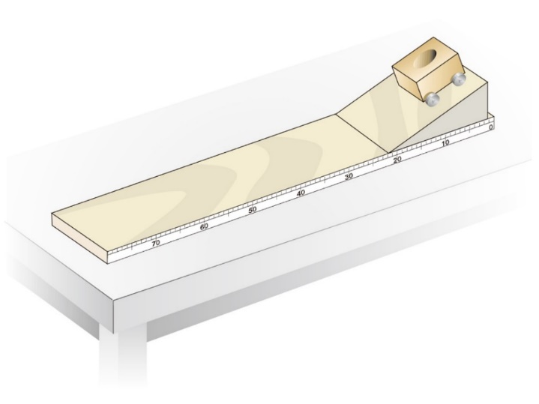
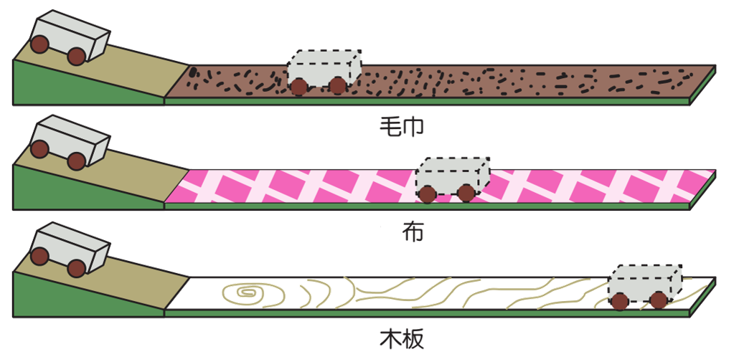
演示实验
阻力对物体运动的影响
实验设计目的：
实验设计思路：
相同条件：
不同条件：
实验器材：
实验方法：
探究阻力对物体运动的影响
以小车为例，尽量减小阻力对小车运动的影响，看小车运动的情况。
同一小车从同一斜面由同一高度静止开始下滑
（目的：保证小车到达斜面底端初速度相同。）
表面粗糙程度不同即阻力不同
木板、小车、棉布、毛巾、斜面
控制变量法、转换法、推理法
Notes:
5

Slide 6
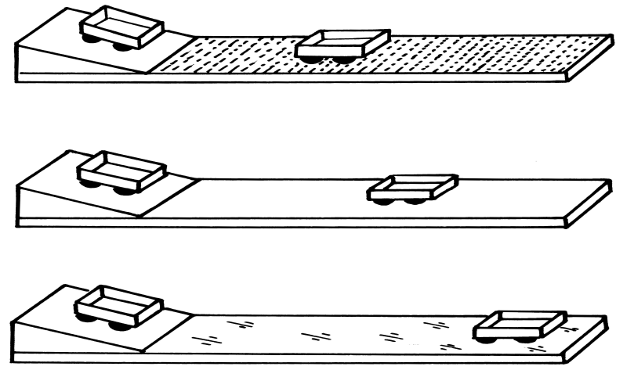
同一小车从静止下滑
到达斜面底端初速度相同
棉布表面
木板表面
在同一斜面的同一高度
比较小车滑行的距离来表示阻力对物体运动的影响（转换法）

Slide 7
实验记录
表面状况
棉布
木板
某表面
小车运动的
距离s /m
小车速度减小的情况
阻力的大小
大
短
快
小
长
慢
更小
更长
更慢
结 论
平面越光滑，受到的阻力越____，速度减小得越____，小车运动的距离越_______。
小
慢
长
进一步推理
（推理法）
如果物体受到的阻力为零，将做匀速直线运动。

Slide 8
典例1
（1）让小车从斜面同一高度滑下的目的是：使小车到斜面底部的 相同，运用的研究方法是 。
（2）结论：表面越光滑，小车受到的阻力越 ，它前进的距离越 。
（3）推理：如果小车受到的阻力为零，它将永远做______________运动。
速度
控制变量法
小
远
匀速直线

Slide 9
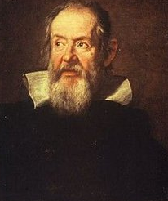
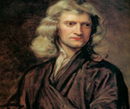
如果物体受到的阻力为零，速度就不会减小，它将以恒定不变的速度永远运动下去。
对类似的实验进行分析并进一步推测
伽利略
总结伽利略等人的研究成果
牛顿第一定律
牛顿

Slide 10
牛顿第一定律
即两种状态居其一，不能同时存在
表明定律对所有物体普遍适用
一切物体在没有受到力的作用时，总保持静止状态或匀速直线运动状态。
包含两层意思：一是理想情况，物体没有受到任何力的作用；二是物体受到的各个力相互抵消，相当于不受力。这是定律成立的条件。
表明物体不受力时只有这两种状态，要改变这两种状态物体必须受到力的作用。

Slide 11
（1）牛顿第一定律是在大量经验事实的基础上，用推理的方法概括出来的。不能用实验直接证明。
（2）牛顿第一定律揭示了运动与力的关系的本质：力不是维持物体运动的原因，力是改变物体运动状态的原因。
特别提醒！

Slide 12

1、下图为小明在探究“阻力对物体运动的影响”活动中的实验过程。
(1)实验中要让小车每次从斜面的同一高度由静止开始滑下，这样做是为了使小车到达水平面时 。
(2)实验中通过观察、比较小车在不同表面上运动的距离，可知小车受到的阻力越小，速度减小得越慢。由此可推论：如果运动的物体不受力，它将 ；同时也说明力是改变物体 的原因。
初速度相同
保持匀速直线运动状态
运动状态

Slide 13
对牛顿第一定律的理解，下列说法正确的是（ ）
D
在实验的基础上，经过科学的推理得出的
A.牛顿第一定律是凭空想象出来的
B. 物体只要运动，就一定受到力的作用
C.不受力的物体，只能保持静止状态
D.如果物体不受到力的作用，原来运动的物体将保持原有的速度一直做匀速直线运动
不一定
也可能保持匀速直线运动状态

Slide 14
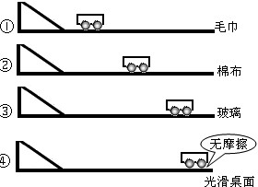
3.在学习《牛顿第一定律》时为了研究“阻力对物体运动的影响”，我们做了如图所示的实验①②③及推理④．
（1）为了使小车在进入平面时初速度相同，在实验中应让小车从同一斜面 由静止开始滑下.
（2）实验表明：表面越光滑，小车运动的距离越 （选填“远”或“近”），这说明小车受到的阻力越小，速度减少得越 ．（选填“快”或“慢”）
（3）进而推理得出：如果运动物体不受力，它将 。
同一高度
远
慢
保持匀速直线运动状态

Slide 15
4、正在运动着的物体，若所受的各力同时消失，那么它将 ( )
A．立即停下来
B．做匀速直线运动
C．逐渐停下来
D．物体的运动方向改变
B
5、关于运动和力的关系，下面说法中正确的是( )
A．不受力的物体不会运动
B．停止用力，运动的物体就会停止
C．力是改变物体运动状态的原因
D．力是维持物体运动状态的原因
C

Slide 16
7 从空中下落的物体，不考虑空气阻力， 如果下落过程中某时刻物体受到的重力突然消失，物体的运动情况将是（ ）
A 悬浮在空中不动。
B 速度逐渐减小。
C 保持一定速度向下做匀速直线运动。
D 无法判断
C

Slide 17
牛顿第一定律：
一切物体在没有受到力的作用时，总保持静止状态或匀速直线运动状态。

Slide 18
不受力
原来静止的物体
总保持静止状态
原来运动的物体
总保持匀速直线运动状态
“动则恒动 静则恒静”

Slide 19
惯性
一切物体都有保持原来运动状态不变的性质，这种性质叫惯性。
惯性是物体本身的一种属性，一切物体都有惯性，在任何时候、任何状态下都具有惯性。
惯性不是力，只能说“由于惯性” “具有惯性”。
物体的惯性只与物体的质量有关，物体的质量越大，惯性越大；

Slide 20
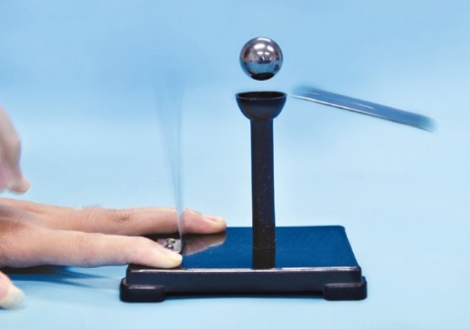
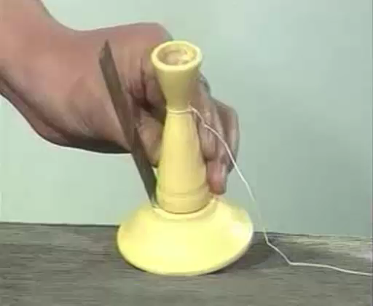
小球原来是静止状态，木块受力飞出，小球由于有惯性仍保持原来的静止状态，所以不会随木片飞出。

Slide 21
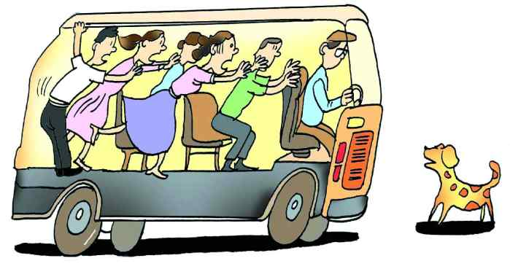
汽车突然刹车人向前倾
人和车原来一起向前运动，当汽车刹车时，人的脚底随车静止，人的上身由于惯性，会保持原来的运动状态，继续向前运动，所以刹车时，人会向前倾。

Slide 22
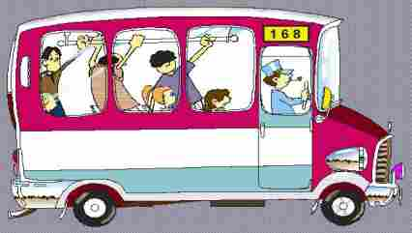
汽车突然启动，人会向后仰
人和车原来是静止的，当汽车启动时，人的脚随车一起向前运动，人的上身由于惯性，仍保持原来静止状态，所以当汽车启动时，人会向后仰。

Slide 23
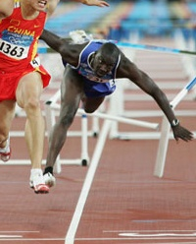
跑动中的人，脚被绊住，为什么会向前倒？
人原来向前运动，脚被绊由运动变为静止，而上半身由于惯性，要保持原来的运动状态，继续向前运动，所以人向前摔倒。

Slide 24
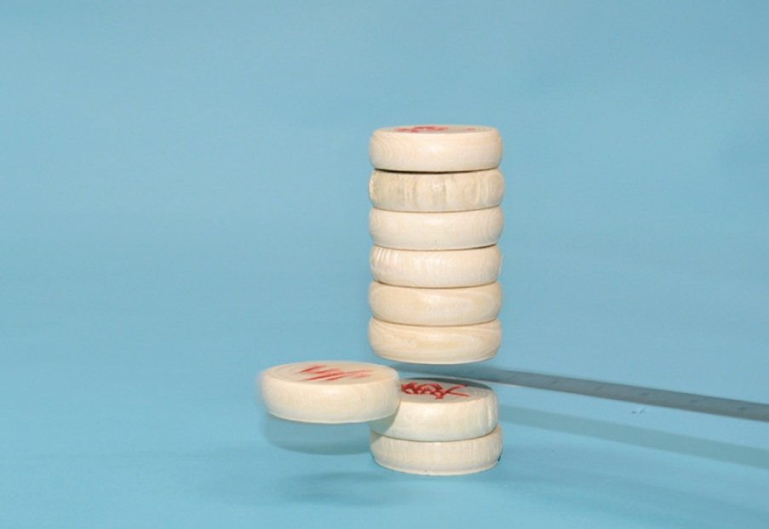
用力击打一摞棋子中下面的一颗，情况怎样？
棋子被击打飞出时，上面的棋子由于惯性要保持原来的静止状态，由于重力的作用向下落，所以不随击打出的棋子飞出。

Slide 25
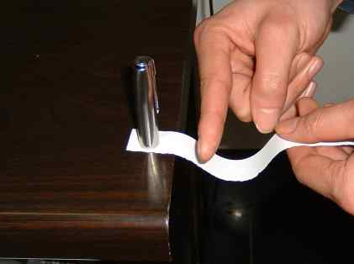
用手指向下猛击纸条，使纸条抽出，可笔套依然不动，这是为什么？
当猛击纸条使纸条抽出，笔套由于惯性仍然要保持原来的静止状态，于是纸条抽出后，笔套依然不动。

Slide 26
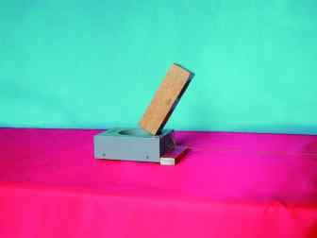
向右拉动小车,当小车受阻碍而停止运动时,车上的木块为什么会向右倾倒?
木块随小车一起向右运动。当小车突然停止运动，木块下部随小车停止运动，木块上部由于惯性仍然要保持原来的运动状态，继续向右运动，于是木块会向右倾倒。

Slide 27
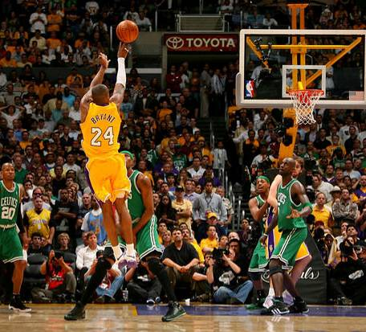
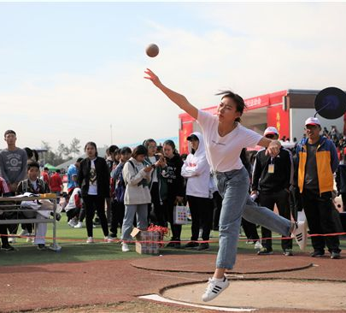
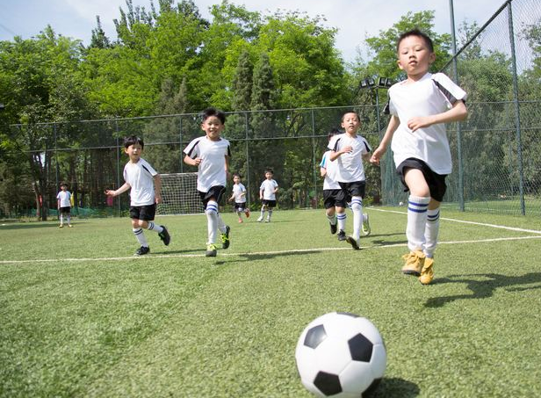
利用惯性的例子
投篮
扔铅球
踢足球

Slide 28
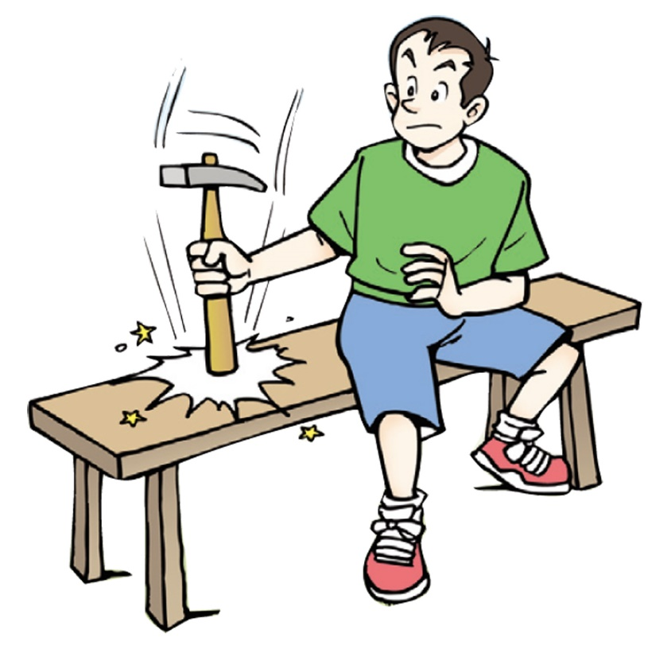
用手柄的下端撞击其他物体，手柄受阻停止运动，锤头由于惯性仍然保持原来的运动状态继续向下运动，这样反复多次后，锤头就套紧了。

Slide 29
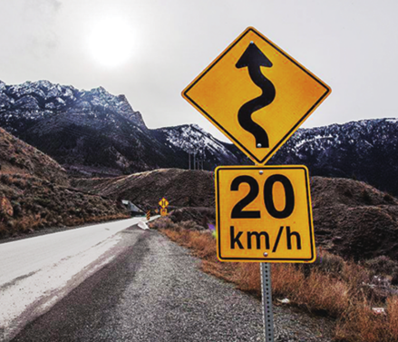
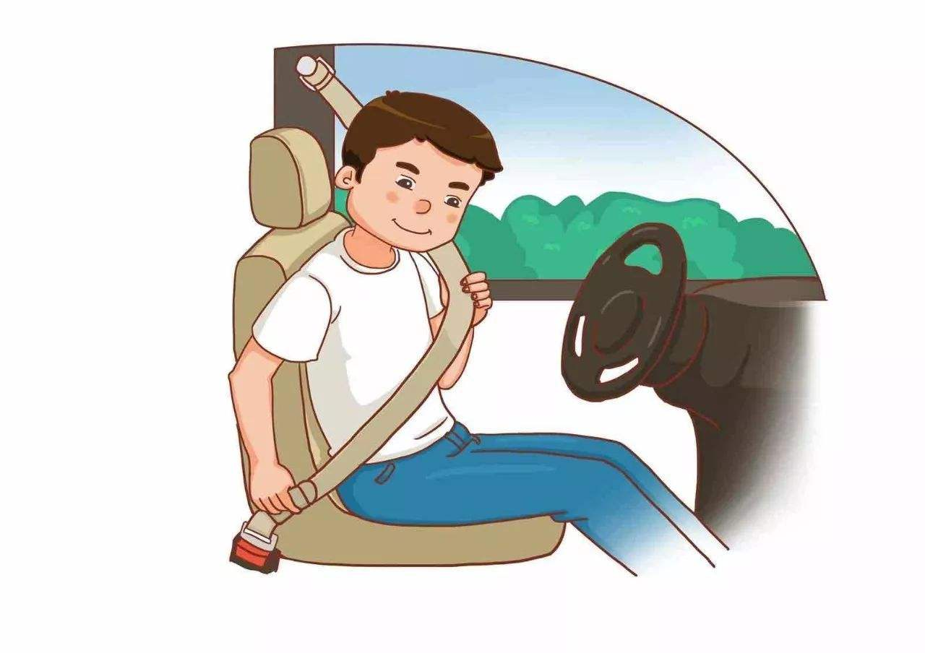
防止惯性带来的危害
为了防止汽车紧急刹车时驾驶员和乘客由于惯性而被撞伤，驾驶员和乘客必须使用安全带。
为了安全，道路上急转弯路段都要严格限制车辆行驶的速度。

Slide 30
典例3
下列关于惯性的说法，正确的是（ ）
D
有
A.静止在草坪上的足球没有惯性
B.高速公路上限速是为了安全，因为速度越大惯性越大
C.跳远比赛时，运动员需要助跑，是为了增大惯性，跳得更远
D.足球比赛时，守门员抱在手中的足球也具有惯性
惯性只与质量有关

Slide 31
典例4
下列现象中，属于利用惯性的是（ ）
B
A.坐汽车时要系好安全带
B.跳远运动员快速助跑
C.行车时要注意保持车距
D.学校路段减速慢行

Slide 32
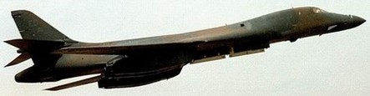
飞机投弹(不计空气阻力)
飞机应提前投弹，当炸弹命中目标时，飞机恰好在目标的正上方。
目标

Slide 33
在无风的情况下，从水平匀速向右飞行的飞机上先后落下了三个球，若不计空气阻力，在地面上的人看到这三个球下落过程中，排列的情况应该是（ ）
C
A.
B.
C.
D.

Slide 34
4
1
2
3
2
3
1
1
2
1

Slide 35
1. 关于惯性，下面说法正确的（ ）
A. 一切物体在没有受到外力作用时，总保持匀速直线运动状态或静止状态的性质叫做惯性。
B. 射出的子弹离开枪口继续高速前进，是因为子弹受到惯性的作用。
C. 汽车关闭发动机后还能继续前进是由于汽车的惯性大于它受到的阻力。
D. 一切物体在任何情况下都具有惯性。
D

Slide 36
2. 公安部门要求小型客车的驾驶员和前排乘客必须使用安全带。汽车安全带的作用是（ ）
A．防止惯性的产生
B．防止汽车启动时把人从后面甩出去
C．防止汽车速度突然增大时人向前“冲”
D．急刹车时，对人体运动起到缓冲作用
D

Slide 37
3. 一氢气球吊着一重物以１米／秒的速度匀速竖直上升，在上升过程中，吊物体的绳子突然断了，则在绳子断开后物体（ ）
A. 立即下落，且速度越来越快
B. 立即匀速下落
C. 由于惯性，物体以１米／秒的速度匀速上升
D. 先上升一段距离再下落，下落时速度越来越快
D

Slide 38
4.水平射出的子弹离开枪口后，仍能继续高速飞行，这是由于（ ）
A、子弹受到火药推力的作用
B、子弹具有惯性
C、子弹受到飞行力的作用
D、子弹受到惯性力的作用
B

Slide 39
5.在一艘做匀速直线运动的轮船上，一小孩脸朝船行驶的方向坐在座位上，竖直向上抛出一个小球，小球落下时（ ）
A、落在小孩的前面
B、落在小孩的后面
C、落在小孩的手里
D、无法确定
C
6．在平直路面行驶的列车箱内悬挂一个小球，若小球突然向列车行驶的正前方摆动，说明列车（ ）
A．行驶速度减慢
B．行驶速度加快
C．匀速行驶
D．拐弯
A

Slide 40
归纳新知
力不是维持物体运动的原因，而是改变物体运动状态的原因
阻力对物体运动的影晌
一切物体在没有受到力的作用时，总保持静止状态或匀速直线运动状态
牛顿第一定律
牛顿第一定律
惯性
惯性
惯性现象
惯性的应用与危害防止

